Slide 1


DIGITÁLNÍ UČEBNÍ MATERIÁL
Číslo projektu | CZ.1.07/1.5.00/34.0969
Název školy | Gymnázium Česká a Olympijských nadějí, České Budějovice, Česká 64
Název materiálu | INOVACE_32_Hilsneriáda
Autor | Mgr. Lenka Nečilová
Tematický okruh | Antisemitismus a holocaust
Ročník | třetí
Datum tvorby | 26. 12.2012
Anotace | Leopold Hilsner, Polná, T.G. Masaryk
Metodický pokyn | Prezentace je určena jako výklad do hodiny i jako materiál k samostudiu. Procvičovací cvičení lze použít jako test . Možnosti využití: promítání ve třídě při výkladu na interaktivní tabuli
Pokud není uvedeno jinak, použitý materiál je z vlastních zdrojů autora

Slide 2
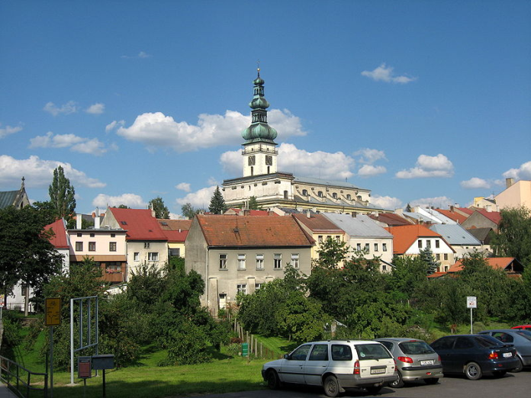
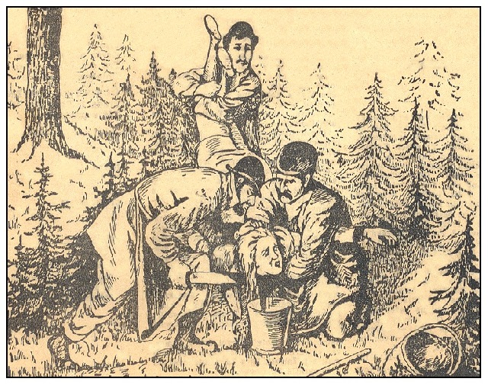
Antisemitismus – Hilsneriáda
http://upload.wikimedia.org/wikipedia/commons/0/0d/Poln%C3%A1.jpg
„Hilsneriáda“
proces s Židem Leopoldem Hilsnerem, který byl obviněn z vraždy Anežky Hrůzové
proces byl provázen
protižidovskými náladami v české společnosti, ale i kampaní na obhajobu Hilsnera
jde o největší projev antisemitismu na našem území v 19. století
Polná
http://www.kzhp.cz/fgalerie/pripad-leopolda-hilsnera2008-02-02/big/1349.jpg
Znázornění tzv. rituální vraždy na dobové karikatuře z r. 1899

Slide 3
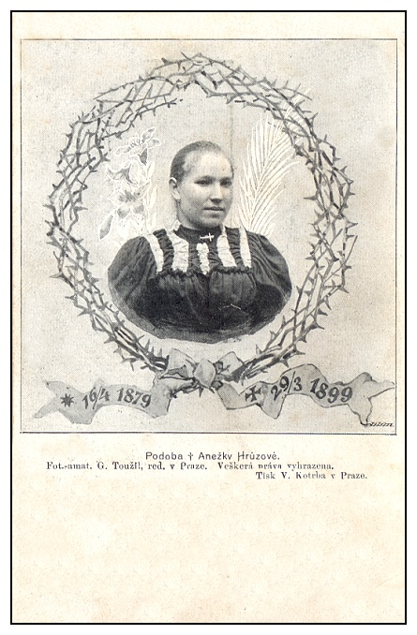
Antisemitismus – Hilsneriáda
portrét Anežky Hrůzové
Anežka Hrůzová byla devatenáctiletá dívka římskokatolického vyznání, která pracovala jako švadlena v Polné.
29. března 1899 odešla z práce, ale domů již nepřišla. Její tělo bylo nalezeno po třech dnech. Vrah ji nejprve uhodil zezadu kamenem do hlavy, přiškrtil a nakonec rozřízl hrdlo ostrým nožem. Mnoho stop bylo zničeno davem při objevení oběti.
http://www.kzhp.cz/fgalerie/pripad-leopolda-hilsnera2008-02-02/big/798.jpg

Slide 4
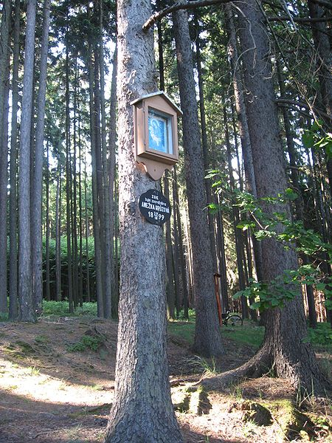
Antisemitismus – Hilsneriáda
tělo Anežky Hrůzové bylo nalezeno 1. dubna (Bílá sobota). Velikonoce roku 1899 připadly na konec židovského svátku Pesach, a proto vznikla domněnka , že se Anežka stala obětí rituální vraždy. To připomínal i způsob zabití.
Tělo bylo pohřbeno na hřbitově sv. Barbory.
http://upload.wikimedia.org/wikipedia/commons/7/7c/M%C3%ADsto_vra%C5%BEdy_Ane%C5%BEky_Hr%C5%AFzov%C3%A9.jpg
místo vraždy Anežky Hrůzové

Slide 5
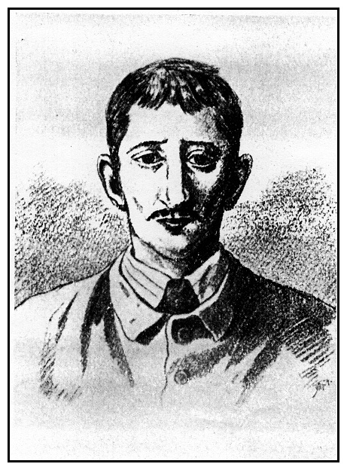
Antisemitismus – Hilsneriáda
http://www.kzhp.cz/fgalerie/pripad-leopolda-hilsnera2008-02-02/big/751.jpg
na základě nepřímých důkazů byl obviněn Leopold Hilsner, dvaadvacetiletý mladík pocházející z židovské komunity v Polné.
Hilsner byl nevzdělaný, živil se jako tulák a žebrák.
Jeho matka byla velice aktivní v židovské obci
on sám se chtěl stát kantorem a přísně dodržoval židovské tradice a pravidla.
portrét Leopolda Hilsnera

Slide 6
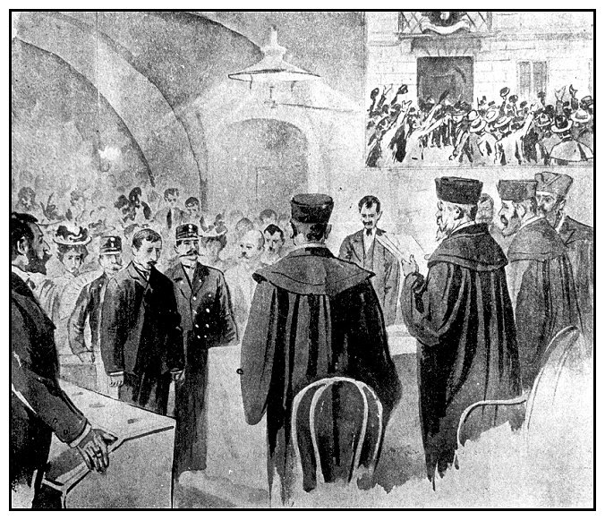
Antisemitismus – Hilsneriáda
proces s Leopoldem Hilsnerem probíhal pod velkým tlakem veřejnosti a médií. Veřejnost byla přesvědčena o Hilsnerově vině.
na základě nepřímých důkazů byl nakonec Hilsner odsouzen za spoluúčast na vraždě k trestu smrti.
Pod nátlakem spoluvězňů se ve vězení k vině přiznal a dokonce označil dva údajné spolupachatele. Později však toto doznání odvolal.
http://www.kzhp.cz/fgalerie/pripad-leopolda-hilsnera2008-02-02/big/747.jpg
Vynesení rozsudku v procesu s Leopoldem Hilsnerem v Kutné Hoře v r. 1899

Slide 7
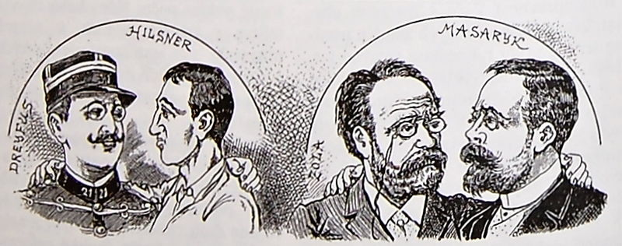
Antisemitismus – Hilsneriáda
Na Hilsnerovu obranu se postavil profesor Tomáš G. Masaryk, který označil rituální vraždu za pověru a pozadí procesu označil za antisemitské.
Za to si vysloužil nenávist veřejnosti, odsouzení a posměch.
Na základě Masarykovy kritiky však došlo ke zrušení rozsudku a obnovení procesu.
http://upload.wikimedia.org/wikipedia/commons/c/cc/Karikatura_z_doby_hilsneri%C3%A1dy.JPG
Karikatura znázorňující podobnost hilsneriády a Dreyfusovy aféry, zveřejněná v Humoristických listech v roce 1900

Slide 8
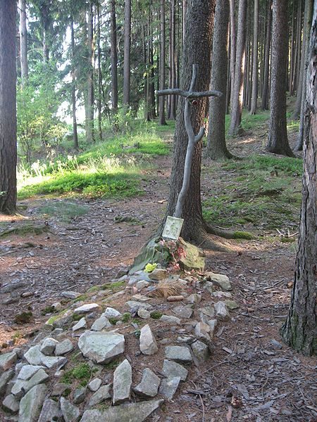
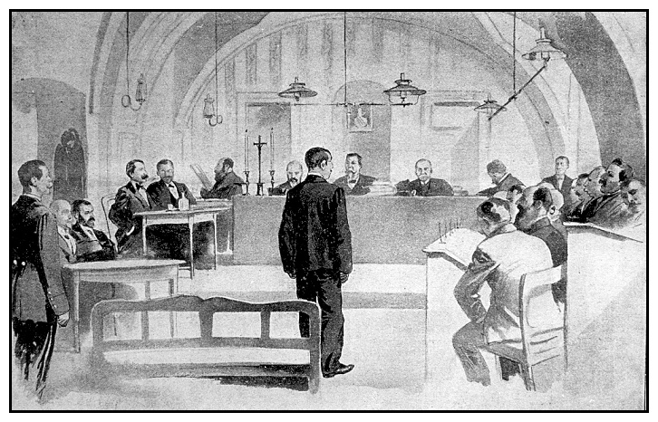
Antisemitismus – Hilsneriáda
http://upload.wikimedia.org/wikipedia/commons/2/28/Symbolick%C3%BD_hrob_Ane%C5%BEky_Hr%C5%AFzov%C3%A9.jpeg
Došlo k novému procesu - v Písku v říjnu 1900. Hilsner byl obžalován ještě z vraždy Marie Klímové, ke které došlo dva roky před vraždou v Polné. Hilsner byl odsouzen k trestu smrti oběšením, opět na základě nepřímých či zkreslených svědectví.
Za motiv obou činů byl označen motiv sexuální, ne už náboženský (rituální vražda).
Podle lékařských posudků však Hilsner netrpěl žádnou sexuální úchylkou, navíc Anežka Hrůzová nebyla před smrtí sexuálně zneužita.
Symbolický hrob Anežky Hrůzové
Hilsner před porotou v Písku, r. 1900
http://www.kzhp.cz/fgalerie/pripad-leopolda-hilsnera2008-02-02/big/424.jpg

Slide 9
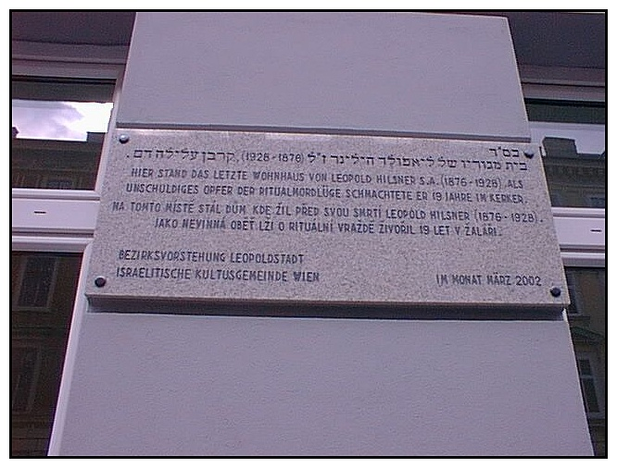
Antisemitismus – Hilsneriáda
Císař František Josef I. v červnu 1901 udělil odsouzenému Hilsnerovi milost. Trest byl zmírněn na doživotí. Po 18 letech věznění byl roku 1918 Hilsner s podlomeným zdravím propuštěn na základě milosti Karla I. Nikdy nebyl rehabilitován.
Ve 20. letech se živil jako podomní obchodník pod pozměněným jménem Heller, finančně jej podporovala vídeňská židovská obec i prezident Masaryk. Zemřel v roce 1928 ve věku 51 let.
Pamětní deska na domě ve Vídni, kde žil L. Hilsner do konce svého života.
http://www.kzhp.cz/fgalerie/pripad-leopolda-hilsnera2008-02-02/big/750.jpg

Slide 10
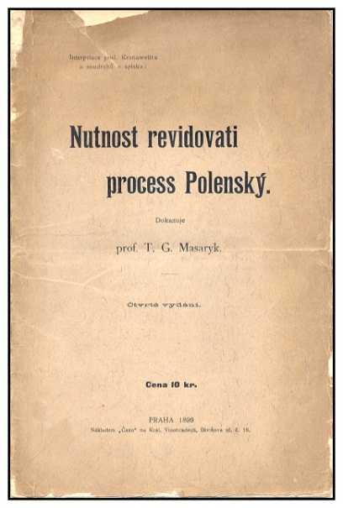

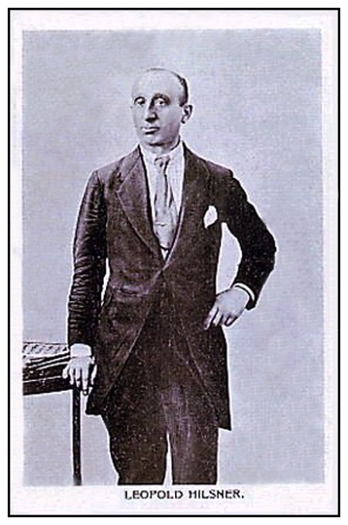



Antisemitismus – Hilsneriáda
Film
Režisér Franz Köhler v roce 1919 o aféře natočil celovečerní film - Případ Hilsner, v hlavní roli se objevil sám Hilsner.
http://www.kzhp.cz/fgalerie/pripad-leopolda-hilsnera2008-02-02/big/755.jpg
http://www.kzhp.cz/fgalerie/pripad-leopolda-hilsnera2008-02-02/big/756.jpg
http://www.kzhp.cz/fgalerie/pripad-leopolda-hilsnera2008-02-02/big/1542.jpg
http://www.kzhp.cz/fgalerie/pripad-leopolda-hilsnera2008-02-02/big/762.jpg
http://www.kzhp.cz/fgalerie/pripad-leopolda-hilsnera2008-02-02/big/761.jpg
Leopold Hilsner po propuštění z věznice 1918
http://www.kzhp.cz/fgalerie/pripad-leopolda-hilsnera2008-02-02/big/768.jpg

Slide 11
Otázky
Kdo to byla Anežka Hrůzová?
Z jakého prostředí Leopold Hilsner pocházel?
Kdo se postavil na Hilsnerovu obranu?
Jak dlouho strávil Hilsner ve vězení?
S jakým případem byla Hilsneriáda srovnávána?

Slide 12
Zdroje:
http://commons.wikimedia.org/wiki/
http://cs.wikipedia.org
Zdroje použitých obrázků citovány přímo v textu
Obrazový materiál použit se souhlasem Klubu Za historickou Polnou
Materiál stažen 27.12. 2012

